Slide 1
Tema 6: Saklaýjylar we togtadyjylar.
1. Saklaýjylaryň kesgitlenilişi we klasifikasiýasy.
2. Saklaýjylaryň görnüşleri we niýetlenilişi.
3. Togtadyjylaryň kesgitlenilişi, klasifikasiýasy, görnüşleri we niýetlenilişi.
4. Lentaly togtadyjylar. Lentaly togtadyjylaryň hasaplamasy.
5. Diskli togtadyjylar. Kolodkaly togtadyjylaryň görnüşleri we ulanylýan ýerleri.
6. Awtomobillerde ulanylýan görnüşindäki kolodkaly togtadyjylar.
Netije.

Slide 2
Ildirgiç, ildirgiçli tigirçegiň dişine daýanmagynda güýjenme:
P= M/R
M - ildirgiçli tigirçegiň walyndaky aýlaw momenti;
R - ildirgiçli tigirçegiň radiusy

Slide 3
Surat.15. Ildirgiç tigirçekli saklaýjylar. a- shemasy, b- hasaplamasy.

Slide 4
Surat 16. Rolikli saklaýjylar

Slide 5
Roliklere goýulýan güýç:
N= 2M/µzD, N(kg)
M – aýlaw momenti;
D – oboýmanyň diametri; z – rolikleriň sany, z = 4÷6; μ - tyýpma sürtülme kofisenti, μ ≈ 0,06.

Slide 6
Surat 17. Lentaly togtadyjylaryň gurluşy.

Slide 7
Lenta dartylanda friksion nakladkalar bilen togtadyş şkiwiň arasynda döreýän galtaşma sürtülme güýji:
P= T-t
P= 2Mt /D, N(kg)
Mt- togtadyş momenti.
Mt = k Mýük, N·m(kg·m)

Slide 8
Surat 18. Lentaly togtadyjylaryň gurluşy.

Slide 9
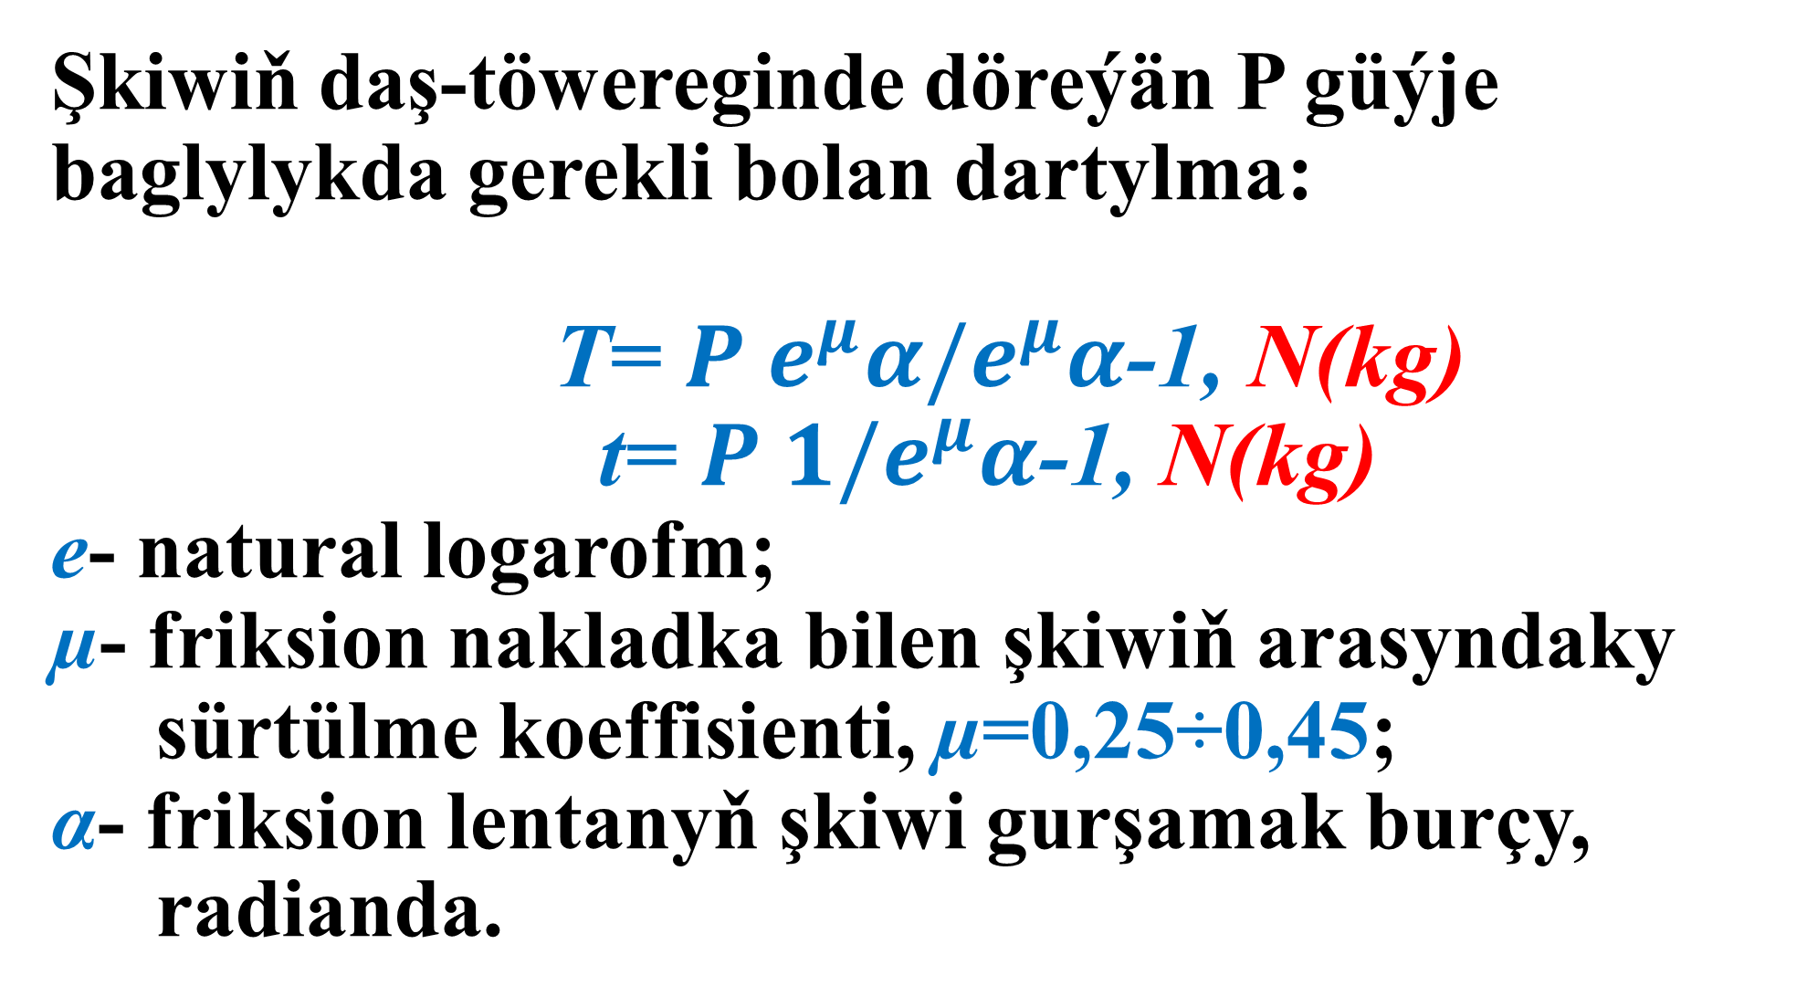
Şkiwiň daş-töwereginde döreýän P güýje baglylykda gerekli bolan dartylma:
T= ${P ⅇ}^{μ}α{/ⅇ}^{μ}α$-1, N(kg) t= ${P 1/ⅇ}^{μ}α$-1, N(kg) e- natural logarofm; µ- friksion nakladka bilen şkiwiň arasyndaky sürtülme koeffisienti, µ=0,25÷0,45; α- friksion lentanyň şkiwi gurşamak burçy, radianda.

Slide 10
Surat 19. Diskli togtadyjylar.

Slide 11
Diskiň orta radiusyna goýulan daş-töweregindäki güýç:
P= Mt/R
R= D+D1/4
Merkezi täsir edýän güýç deňdir:
Q= P/µz µ- sürtülme koeffisienti; z- sürtülýän galtaşma üstleriň sany, hereketlenmeýän diskleriň goşa sanyna deň.

Slide 12
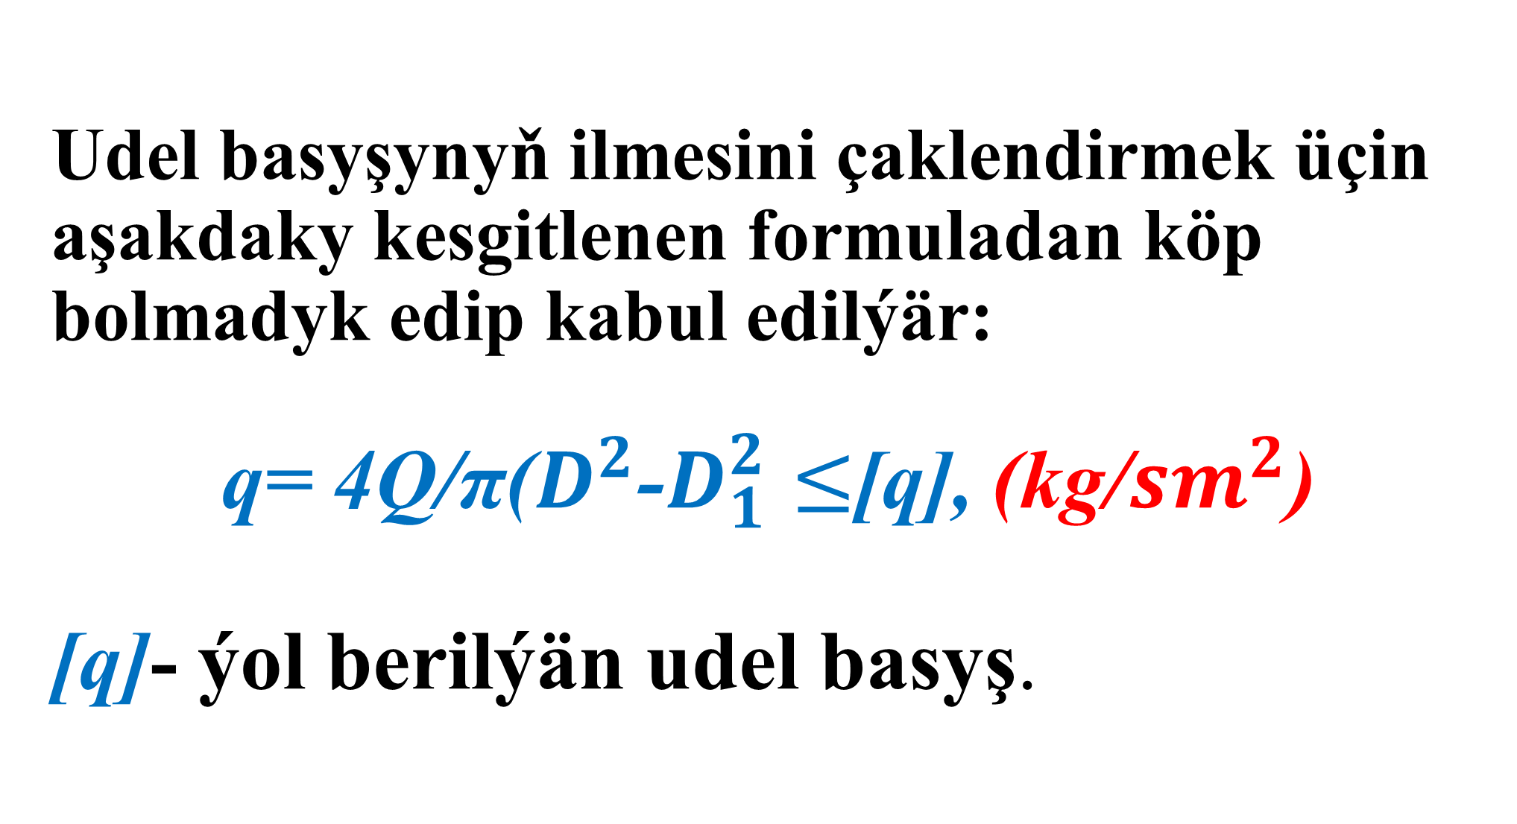
Udel basyşynyň ilmesini çaklendirmek üçin aşakdaky kesgitlenen formuladan köp bolmadyk edip kabul edilýär: q= 4Q/π($D^{2}$-$D_{1}^{2}≤$[q], (kg/$sm^{2}$)
[q]- ýol berilýän udel basyş.

Slide 13
Bir tarapdan ýük momenti:
Mýük= Mb/iη
Mb - ýüküň agramynyň täsiri astynda ýük barabanynyň walyndaky aýlaw momenti; i we η- transmissiýanyň geçirijilik sany we peýdaly täsir koef-fisienti (PTK).

Slide 14
Mýük=M1-M2=Q ·dorta/2 ·tg(α+ρ)+µQ ·Dorta/2 ·z
Dorta we dorta- diskiň we burumyň sürtülmesiniň ortaça diametri; α we ρ- burumyň sürtülme burçy we göterme burçy
(radianda); µ- ildirgiçli tigirçek bilen friksion nakladkalaryň arasyndaky sürtülme koeffisienti; z- sürtülýän üstleriň sany;
Q- diskleri gysýan merkezi täsir edýän güýç.

